Slide 1
金融創新期末報告
智慧新聞助理功能更新
R08723060 吳天友

Slide 2
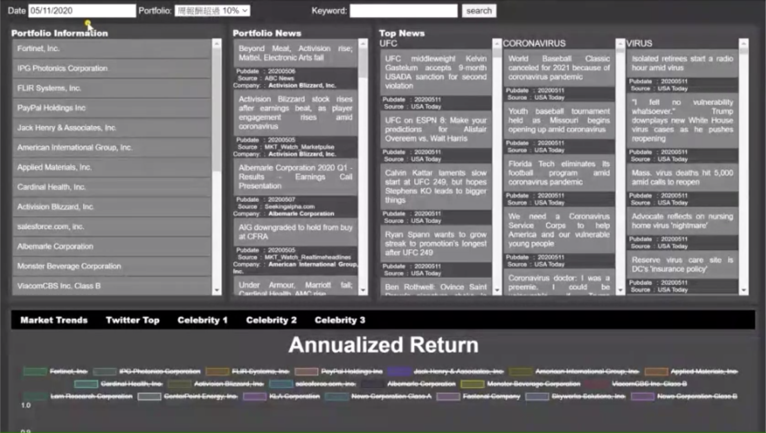
智慧新聞助理前後比較
已完成：
投組新聞
焦點新聞、推特、推特重要人物
投組價格資訊
未完成：
外接投組
輸出資料
隨手紀錄
歷史搜索

Slide 3
主要成果

Slide 4
將封閉的智慧新聞助理轉為開放
下載資料：可將目前介面所有資料一鍵打包
API連接：以API串接投資組合清單
智慧助理
輸入
輸出

Slide 5
客製化智慧新聞助理
歷史紀錄：可供使用者查詢所有的足跡，包括點擊、查詢記錄等等，也可透過歷史紀錄更新隨手記，記下新的想法
隨手記：可讓使用者在閱讀新聞之餘，能夠記下心得以及重點，再藉由查看歷史紀錄回顧當初的想法

Slide 6
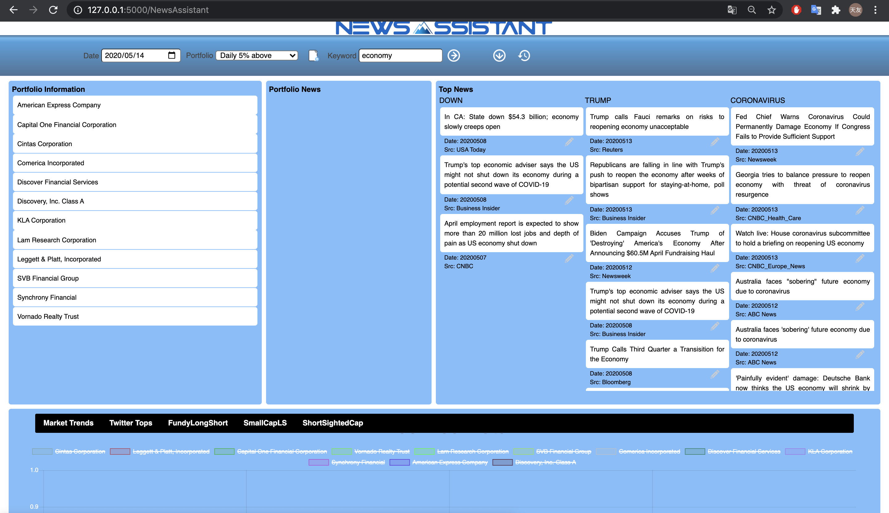

Slide 7
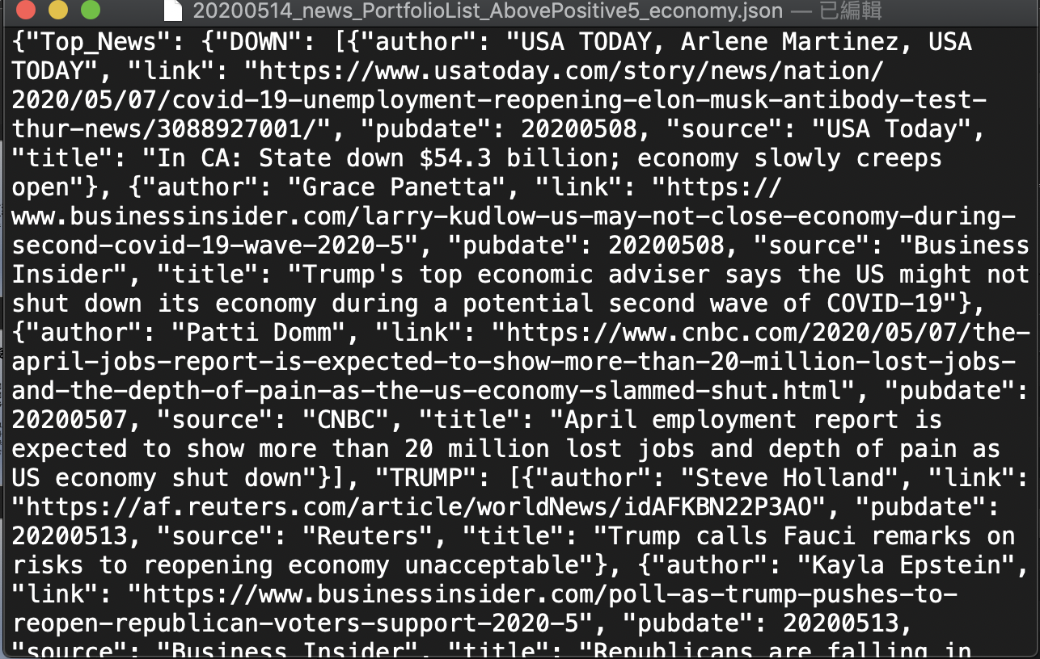

Slide 8
